Slide 1
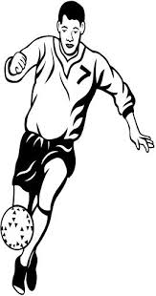
Pozvánka „ Turnaj o pohár starostu obce Tuchyňa“ 26.7.2015
účasť TJ : ČERVENÝ KAMEŇ, DULOV, MIKUŠOVCE, TUCHYŇA
štart : 13:00
miesto: Ihrisko v Tuchyni
tento rok je turnaj súčasťou tradičných „tuchynských“ hodov, kde Vás samozrejme tiež srdečne pozývame

